Slide 1

Predstavljanje javnosti programa za dodjelu bespovratnih potpora te subvenciju kamata
Gradonačelnik Filip Zoričić
Pula, 19. veljače 2025.

Slide 2

U 2025. godini Grad Pula - Pola
provest će 3 programa poticanja poduzetništva:
„POTPORE STARI GRAD 2025“
„POTPORE PULA - POLA 2025“
„PODUZETNIK ISTARSKA ŽUPANIJA 2025”

Slide 3
„POTPORE STARI GRAD 2025“
Ovim Programom uređuju se kriteriji za poticanje mikro i malog poduzetništva i obrtništva u staroj gradskoj jezgri Pule
Osigurana sredstva za dodjelu potpora iznose 80.000,00 €
korisnici potpora mikro i mali poduzetnici i obrtnici sa sjedištem u Puli

Slide 4
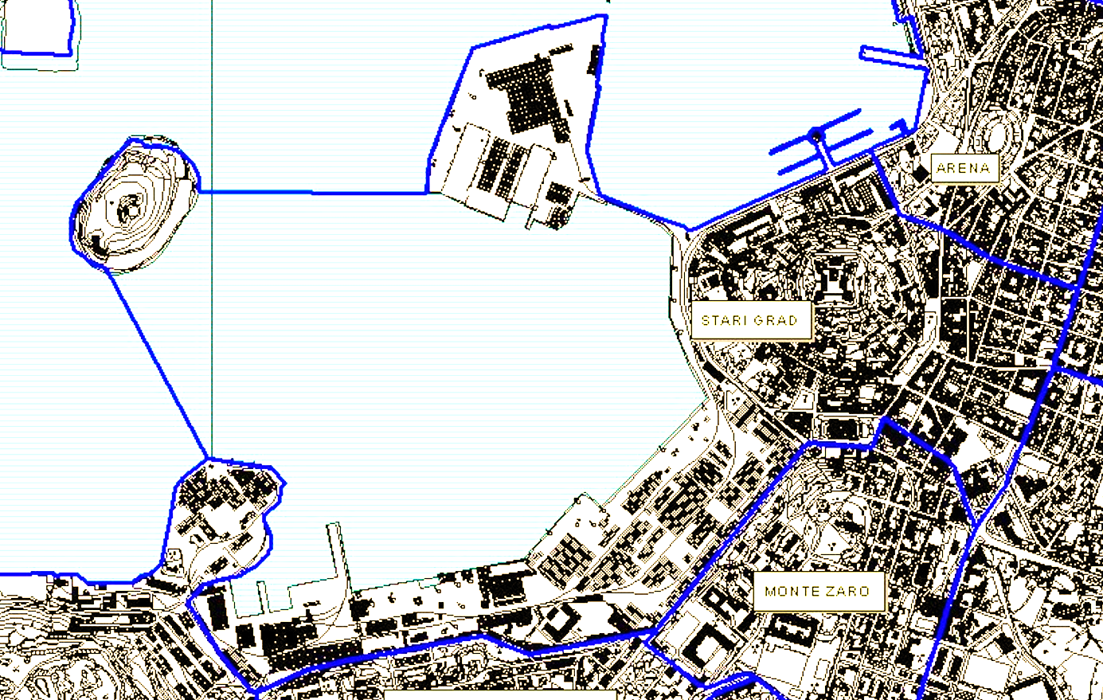
„POTPORE STARI GRAD 2025“

Slide 5
„POTPORE STARI GRAD 2025“
Programom će biti obuhvaćeni:
Postojeći poduzetnici i obrtnici koji već obavljaju djelatnost na području stare gradske jezgre
Poduzetnici i obrtnici početnici registrirani nakon 1.7.2024. godine koji već obavljaju djelatnost na području stare gradske jezgre te postojeći poduzetnici i obrtnici koji tek započinju s obavljanjem djelatnosti na području stare gradske jezgre

Slide 6
„POTPORE STARI GRAD 2025“
CILJEVI:
stvaranje pozitivne poduzetničke klime
povećanje broja poduzetnika, kao i poduzetnika na području stare gradske jezgre
povećanje broja zaposlenih
povećanje proizvodnje
oživljavanje stare gradske jezgre
razvoj identiteta mjesta kroz revitalizaciju stare gradske jezgre;
jačanje konkurentske sposobnosti
podizanje konkurentnosti gospodarstva Pule (npr. ulaganje u nove tehnologije i sl.)
rad na povezivanju gospodarskih subjekata
očuvanje demografske vitalnosti stare gradske jezgre kroz unapređenje kvalitete života
zadržavanje više funkcionalnosti stare gradske jezgre
očuvanje starih zanata i obrta

Slide 7
„POTPORE STARI GRAD 2025“
Mjere
Potpore slobodnim umjetnicima (slikari, kipari, grafički umjetnici i sl.) - 2.000,00 €
Potpore starim zanatima i obrtima (postolar - popravak obuće i proizvoda od kože, ključar, fotografi, zlatari, urari, cvjećari, izrada pečata, graviranje i sl.) - 3.000,00 €
Potpore poduzetnicima u poslovima pranja i kemijskog čišćenja tekstila i krznenih proizvoda te poslovima krojačkih popravaka tekstila i kože - 2.000,00 €
Potpore prodaje ručno rađenih proizvoda, tzv. „handmade“ proizvoda, odnosno ukrasnih i uporabnih proizvoda iz vlastite proizvodnje - 3.000,00 €
Potpore poduzetnicima i obrtnicima početnicima - 5.000,00 €
Nenamjenska potpora poduzetnicima i obrtnicima koji djelatnost obavljaju u poslovnim prostorima u vlasništvu Grada Pula - Pola najmanje 11 mj. u prethodnoj godini - 1.000,00 €

Slide 8
„POTPORE STARI GRAD 2025“
NAMJENA SREDSTAVA
troškovi plaća zaposlenika
troškovi komunalne naknade i spomeničke rente
troškovi tekućeg održavanja poslovnog prostora koji uključuju troškove vode i struje
troškovi otvaranja obrta, trgovačkog društva, zadruge
troškovi ishođenja minimalnih tehničko-tehnoloških uvjeta za poslovni prostor, studiju utjecaja na okoliš, razne dozvole i sl.
troškovi nabave novih strojeva, informatičke i druge opreme i alata/pribora koji je nužan za obavljanje pretežite djelatnosti za koju su registrirani
edukacija vlasnika i/ili zaposlenika (majstorski ispit - vrijedi za potpore starim zanatima i obrtima, stručno usavršavanje i sl.)
troškovi sudjelovanja na sajmovima i izložbama
uređenje/renoviranje/adaptaciju radionice/poslovnog prostora
izrada web stranice do 400,00 EUR
izrada promotivnog materijala do 200,00 EUR
stjecanje uvjerenja o statusu umjetničkog obrta
stjecanje uvjerenja o statusu tradicijskog obrta

Slide 9
„POTPORE STARI GRAD 2025“
Zahtjevi i ostali obrasci sa svom ostalom popratnom dokumentacijom definirani Javnim pozivom predavat će se Gradu Pula - Pola neposredno predajom u pisarnicu ili elektronskom poštom na adresu pisarnica@pula.hr
Rok za podnošenje prijava bit će 30 dana od dana objave Javnog poziva
Prije donošenja programa provest će se eKonzultacije u trajanju od 30 dana sa zainteresiranom javnošću

Slide 10
„POTPORE PULA - POLA 2025“
Poticanje razvoja malog gospodarstva kroz dodjelu bespovratnih
potpora:
120.000 € u 2025. godini
6 mjera za poticanje poduzetništva
  Potpore novoosnovanim tvrtkama
  Potpore za digitalizaciju poslovanja i digitalni marketing
  Potpore za IT sektor
  Potpore za sufinanciranje nabave dugotrajne materijalne imovine
  Subvencioniranje stručnog osposobljavanja i usavršavanja
  Potpore za sufinanciranje pojedinačnog nastupa poduzetnika na međunarodnim sajmovima
1.303 potpore u proteklih 12 godina u iznosu od 2.060.000 €
Javni poziv otvoren do iskorištenja sredstava
Prije donošenja programa provest će se eKonzultacije u trajanju od 30 dana sa zainteresiranom javnošću

Slide 11
„PODUZETNIK ISTARSKA ŽUPANIJA 2025”
Poticanje razvoja malog gospodarstva kroz subvenciju kamate:
u prosincu 2024. g. Grad Pula – Pola pristupa kreditnoj liniji
u siječnju 2025. g. zaključen ugovor o provedbi sa Istarskom županijom i IDA-om d.o.o.
ukupni kreditni fond Programa iznosi 35.000.000,00 eura i osiguravaju ga poslovne banke i HBOR
za poduzetnike koji ulažu na području Pule osiguran je kreditni fond od 7.000.000 €
Grad Pula - Pola, subvencionirat će kamatu sa 1 postotnim poenom (1%)
Dodatnim postotnim poenom (ukupno 2%) sufinancirat će se investicije koje se odnose na Prerađivačka industriju i investicije u IT sektoru i na sve one projekte koji pridonose zelenoj tranziciji gospodarstva - dekarbonizaciji, OIE - obnovljivim izvorima energije i kružnom gospodarstvu
Kreditna sredstva mogu se koristiti isključivo za nove investicije te za obrtna sredstva do 30% iznosa kredita
Najniži iznos kredita iznosi 10.000,00 € a najviši iznosi 400.000,00 € s rokom otplate do 10 godina
Iz proračuna Grada Pula - Pola u sljedećih 8 do 10 godina oko 350.000 € za subvenciju kamate

Slide 12
Hvala!

